Slide 1
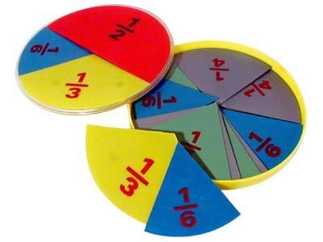
Математика 6 клас
Розв’язування вправ на всi дiї
з звичайними дробами

Slide 2

Девiз уроку:
“ Знання збираються по краплинi , як вода у долинi”

Slide 3

Iсторична довiдка
Результати вимiрювання довжин , площ , об’ємiв, мас, часу та iнших велечин не завжди можна виразити натуральними числами, адже слiд враховувати i частини мiри. Так iсторично виникли дроби. Перший дрiб, який люди почали використовувати,- половина. Потiм виникли дроби якi називали одиничними або основними. У цих дробах чисельник-завжди одиниця.

Slide 4
Iсторична довiдка
У Стародавньому Єгиптi архiтектура досягала високого рiвня, i, щоб будувати грандiознi пiрамiди i храми, щоб обчислювати довжини, площi та об’єми фiгур, необхiдно було знати не лише натуральнi, але й дробовi числа, вмiти виконувати дiї над ними. Давнi єгиптяни виражали дрiб у виглядi суми основних дробiв.
Значно пiзнiше в Грецiї, потiм в Iндiї та iнших країнах почали використовувати дроби загального виду, у яких чисельник i знаменник- довiльнi натуральнi числа. Їх називали звичайними.
Без дробiв не може iснувати жодна сфера людської дiяльностi, тому важко переоцiнити необхiднiсть та важливiсть розумiння дробiв i вмiння використовувати дiї над ними.

Slide 5
Розв’яжи

Slide 6
Уважнiсть знайди неправильнi записи
Чисельник множимо на чисельник
А знаменник - на знаменник,
З результатом йдемо вкрок,
Бо ми маємо добуток
Якщо перший дріб візьмемо
А другий враз перевернемо –
Маємо добуток, а не казку,
А спочатку була частка

Slide 7

Рiвняння
розв’яжи усно , пояснюючи

Slide 8
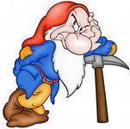
Рiвняння
розв’яжи рiвняння ,
пояснюючи

Slide 9
Тепер настала черга i задачi
Для засадження лiсової дiлянки застосували 2400 саджанцiв, з яких становлять сосни, а 20% решти саджанцiв-грабiв. Скiльки саджанцiв грабiв було заготовлено?

Slide 10
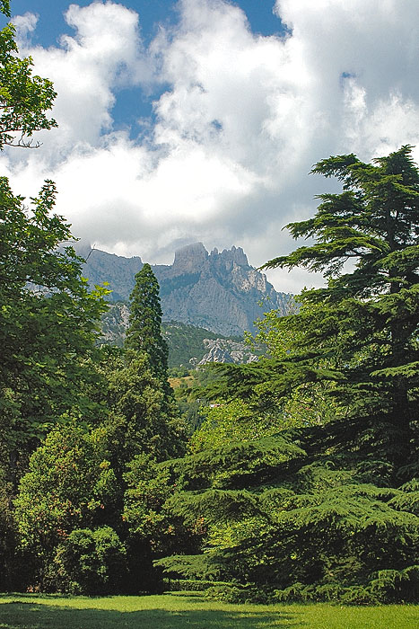
Сосна
Рiд Сосна різноманітний і об'єднує понад 100 різних видів. Сосни - вічнозелені дерева та чагарники. Більшість видів - великі, стрункі дерева, що досягають висоти 50-75 м, з широко розставленими, мутовчато розташованими гілками. Хвоя сосен завжди голчаста.

Slide 11
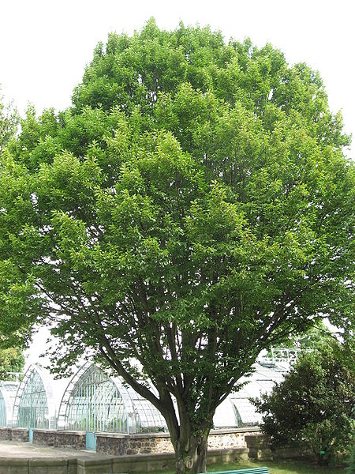
Граб
Граб. Сімейство Березові.
Граб включає понад 30 видів, що виростають в помірній зоні Північної півкулі. Листопадні дерева, рідше чагарники, з міцними втечами і дуже твердою деревиною. Листя граба чергові, темно-зелені, знизу опушені. Застосовуються в одиночних і групових посадках в парках і лісопарках, при створенні великих живоплотів.

Slide 12

Наш урок пiдiйшов до кiнця
Дуже любимо ці справи,
Наче іграшки, забави.
Мозок свій тренуємо,
Числа всі шануємо:
Мішані й неправильні
Всі обчислим правильно

